Slide 1

בית הספר של החופש הגדול
מתמטיקה
כיתות ה
השוואת שברים

Slide 2

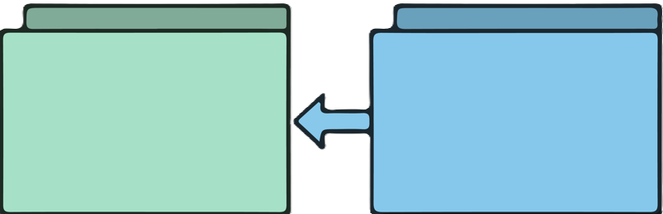
צביעת שברים
בינגו שברים

Slide 3

בינגו שברים
מהלך המשחק:
1. בוחרים כרוז (שלא משתתף במשחק) ונותנים לו את השקית האטומה שבה נמצאים כל כרטיסי המספרים.
2. כל משתתף מקבל לוח משחק ושמונה אסימונים.
3. הכרוז מוציא באופן אקראי כרטיס אחד מתוך השקית ומכריז מהו השבר הכתוב על גבי הכרטיס.
4. כל משתתף שעל גבי הלוח שלו כתוב שבר הזהה בערכו לשבר שהקריא הכרוז, מכסה אותו באסימון.
5. הראשון שמצליח לכסות את כל הלוח " שלו מכריז בינגו" והוא נבחר לכרוז בסיבוב הבא.
כיתות: ה'
מספר משתתפים:3-24
ציוד נדרש:
24 לוחות משחק
21 כרטיסי מספרים בשקית אטומה
דסקיות-8 לכל משתתף
מעובד מתוך: מרכז מורים ארצי למתמטיקה בחינוך היסודי, הפקולטה לחינוך, אוניברסיטת חיפה

Slide 4
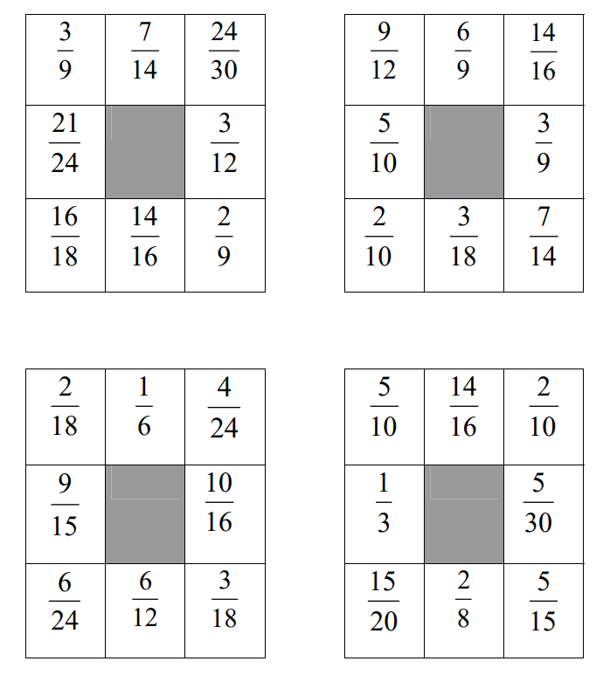
לוחות משחק-
בינגו שברים

Slide 5
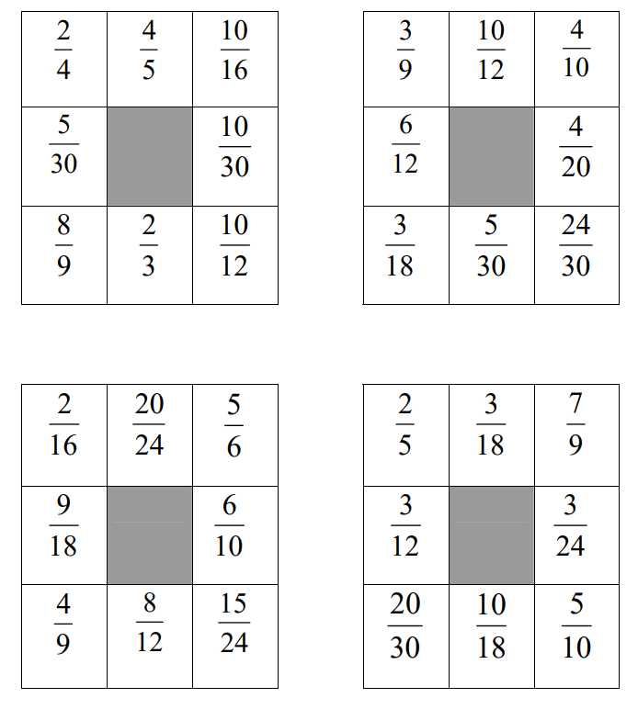
לוחות משחק-
בינגו שברים

Slide 6
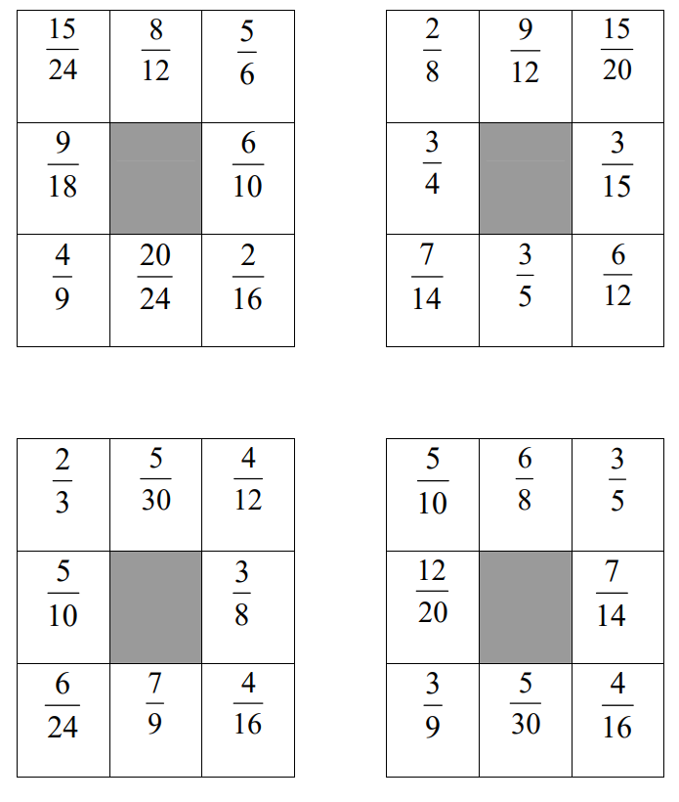

Slide 7
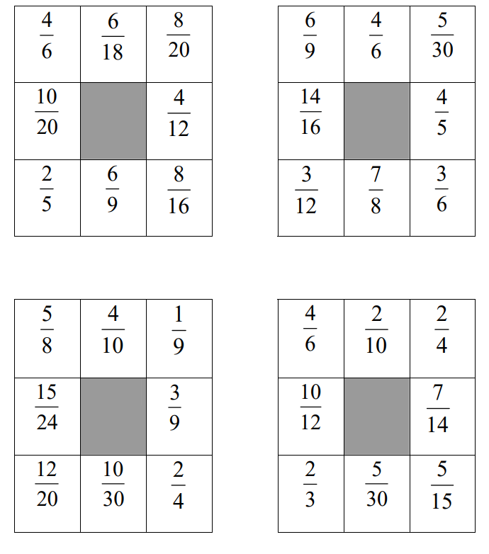
לוחות משחק-
בינגו שברים

Slide 8
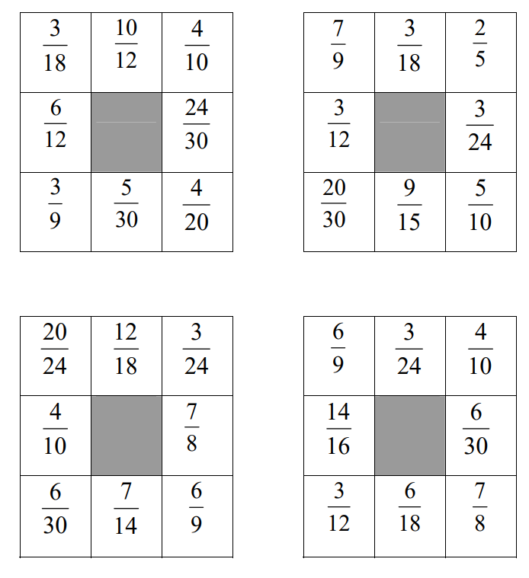
לוחות משחק-
בינגו שברים

Slide 9
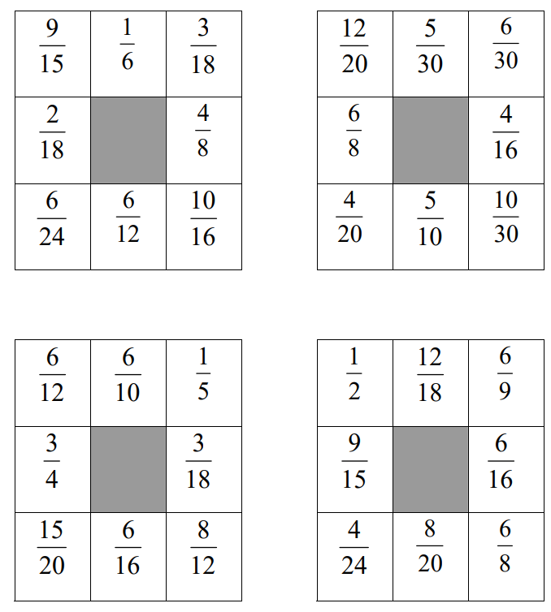
לוחות משחק-
בינגו שברים

Slide 10
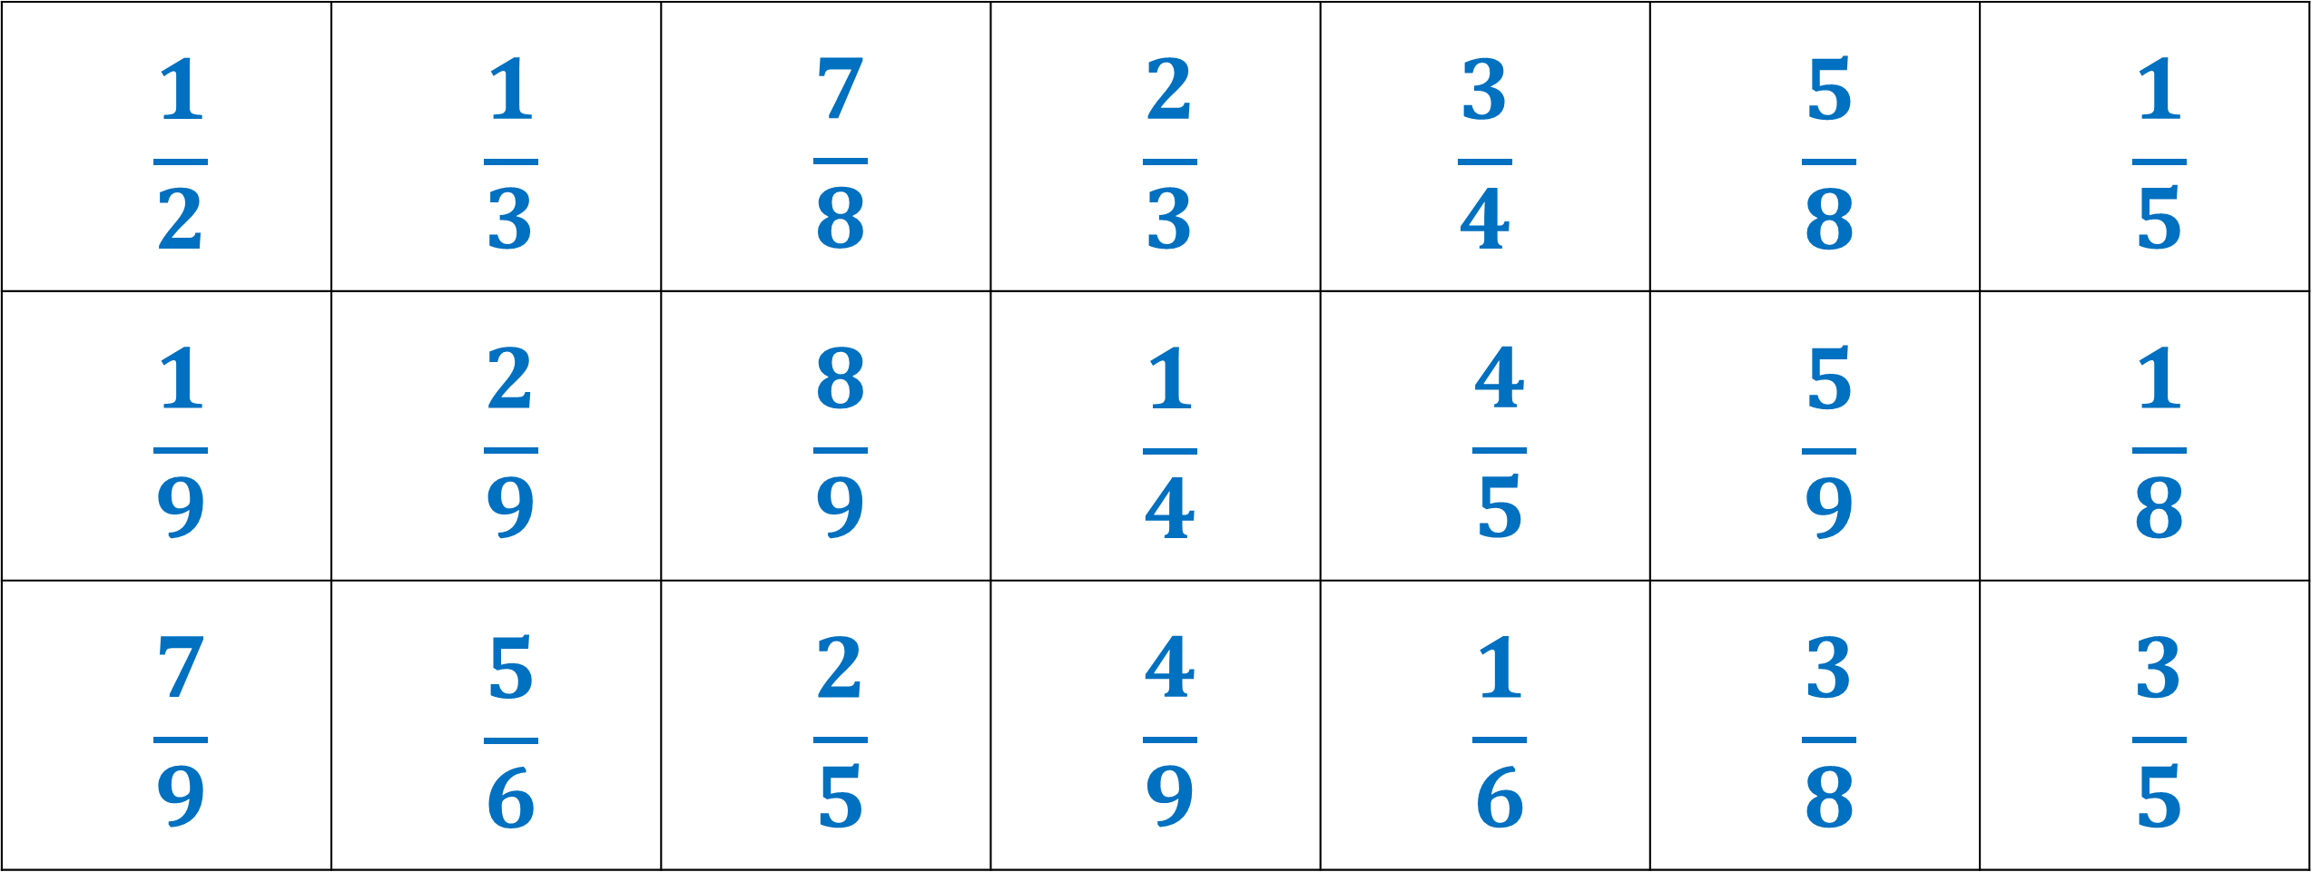
כרטיסי שברים למשחק - בינגו שברים
$$\frac{1}{5}$$ | $$\frac{5}{8}$$ | $$\frac{3}{4}$$ | $$\frac{2}{3}$$ | $$\frac{7}{8}$$ | $$\frac{1}{3}$$ | $$\frac{1}{2}$$
$$\frac{1}{8}$$ | $$\frac{5}{9}$$ | $$\frac{4}{5}$$ | $$\frac{1}{4}$$ | $$\frac{8}{9}$$ | $$\frac{2}{9}$$ | $$\frac{1}{9}$$
$$\frac{3}{5}$$ | $$\frac{3}{8}$$ | $$\frac{1}{6}$$ | $$\frac{4}{9}$$ | $$\frac{2}{5}$$ | $$\frac{5}{6}$$ | $$\frac{7}{9}$$

Slide 11


צביעת שברים
מהלך המשחק (גרסה א'):
בגרסה זו לוח המשחק מכיל 6 רצועות של שלמים. כל שלם מחולק באופן שונה (חצאים, שלישים וכו'). משחקים עם שתי קוביות.
כל משתתף בתורו מטיל את שתי הקוביות ויוצר מהמספרים שהתקבלו שבר (קטן מ-1, שווה ל-1, או גדול מ-1).
הוא צובע את החלק המתאים לשבר בלוח הרצועות שלו. אפשר לעשות זאת בכמה אופנים. למשל: אם נוצר השבר $\frac{2}{4}$ הוא יכול לצבוע $\frac{2}{4}$ , או $\frac{1}{2}$ , או $\frac{4}{8}$ של אחת הרצועות שלו, או $\frac{1}{4}$ מרצועה אחת ו- $\frac{2}{8}$ מרצועה אחרת וכד'.
אם אי-אפשר לצבוע חלק מתאים לשבר שנוצר, מפסידים תור.
מנצח מי שסיים לצבוע את כל הרצועות שלו.
כיתות: ה'
מספר משתתפים: 2-4
ציוד נדרש:
לוח משחק לכל משתתף.
2 קוביות משחק: קוביית המונים עליה כתוב: 3,3,2,2,1,1.
קוביית המכנים עליה כתוב:
$\frac{}{2}$ , $\frac{}{3}$ , $\frac{}{4}$ , $\frac{}{6}$ , $\frac{}{8}$ , $\frac{}{12}$ .
מעובד מתוך: מרכז מורים ארצי למתמטיקה בחינוך היסודי, הפקולטה לחינוך, אוניברסיטת חיפה

Slide 12
לוח משחק -
צביעת שברים
גרסה א'
לשני משתתפים

Slide 13
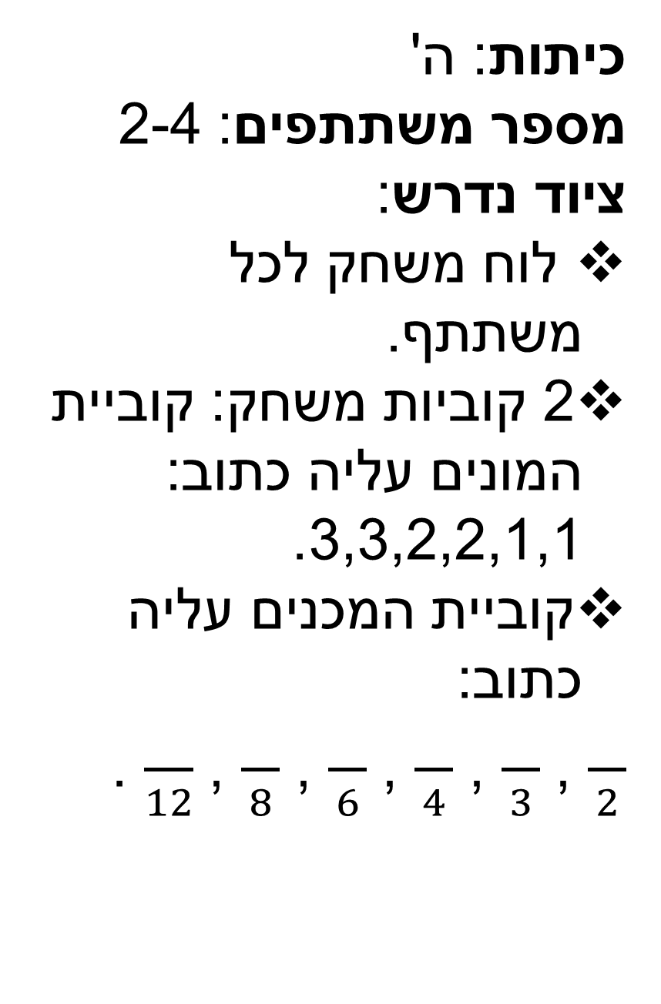

צביעת שברים
מהלך המשחק (גרסה ב'):
בגרסה זו לוח המשחק מכיל 4 מלבנים המחולקים ל- 12 חלקים שווים (כל מלבן מייצג שלם),
ומשחקים רק עם קוביית המכנים, כאשר מתייחסים לכל מונה כ- 1 ובכך מקבלים שבר יחידה.
כלומר $\frac{}{2}$ מייצג את השבר $\frac{1}{2}$ , $\frac{}{8}$ מייצג את השבר $\frac{1}{8}$ וכו'.
כללי המשחק זהים לכללים בגרסה א'.
כיתות: ה'
מספר משתתפים: 2-4
ציוד נדרש:
לוח משחק לכל משתתף.
2 קוביות משחק: קוביית המונים עליה כתוב: 3,3,2,2,1,1.
קוביית המכנים עליה כתוב:
$\frac{}{2}$ , $\frac{}{3}$ , $\frac{}{4}$ , $\frac{}{6}$ , $\frac{}{8}$ , $\frac{}{12}$ .
מעובד מתוך: מרכז מורים ארצי למתמטיקה בחינוך היסודי, הפקולטה לחינוך, אוניברסיטת חיפה

Slide 14
לוח משחק -
צביעת שברים
גרסה ב'
לשני משתתפים

